Slide 1
Segmentation de clientèle
OC DS P5
Grégoire MANSIO

Slide 2
Introduction
Client: site web brésilien Olist – marketplace
Objectif: Mettre en place une segmentation client
Moyens: Base de donnée de 09/2016 à 09/2018 exploitée en Python

Slide 3
Sommaire
Introduction
Exploration du jeu de données
Modèle de segmentation
Simulation de la fréquence de maintenance
Conclusion

Slide 4
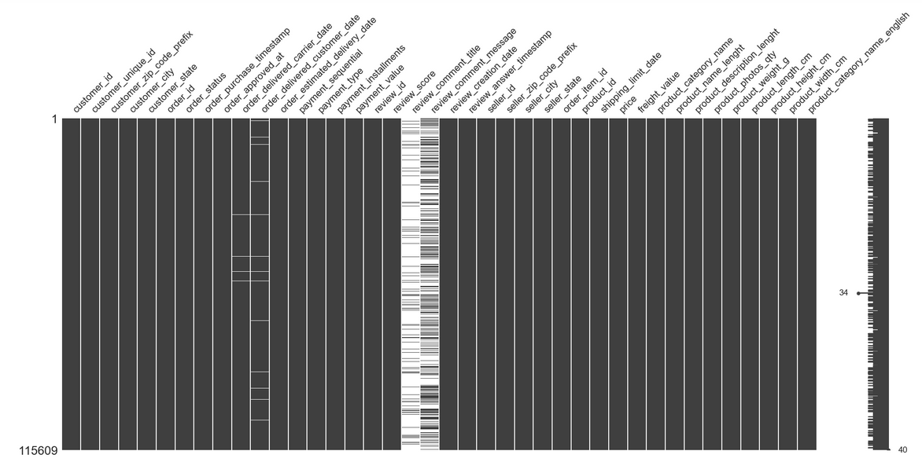
Exploration du jeu de données Remarques générales
Constitué de 8 jeux de données différents: Commandes, Produits achetés, Produits disponibles, Paiement, Clients, Avis, Vendeurs, Géographie
Dataset très complet:
Mais seulement 3% des clients ont passé plusieurs commande: 93396 clients uniques pour 115609 commandes

Slide 5
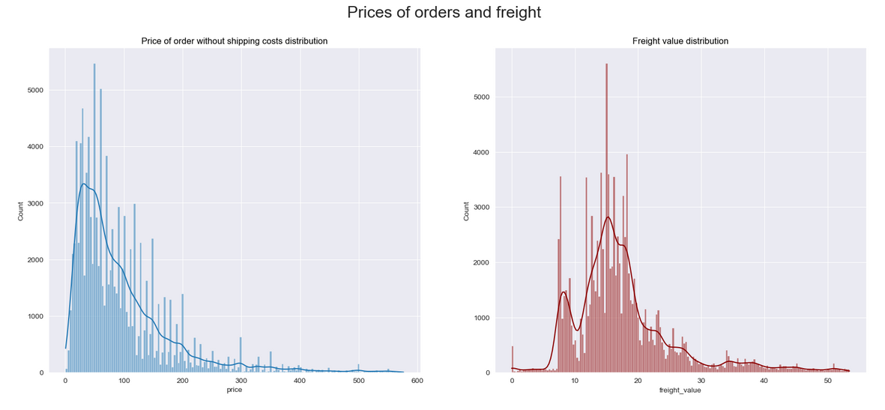
Exploration du jeu de données Prix et frais de livraison
La plupart des commandes ont un prix faible
Les frais de livraison sont distribués assez normalement avec un minimum incompressible
Commande peu couteuse mais frais de livraison généralement de près de 20% du prix de la commande
Potentiel lien entre retard et satisfaction client?

Slide 6
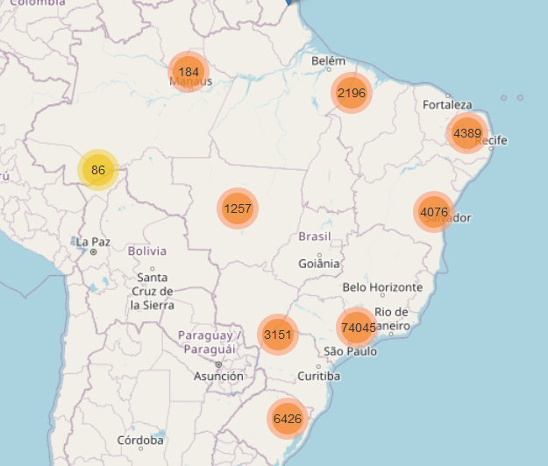
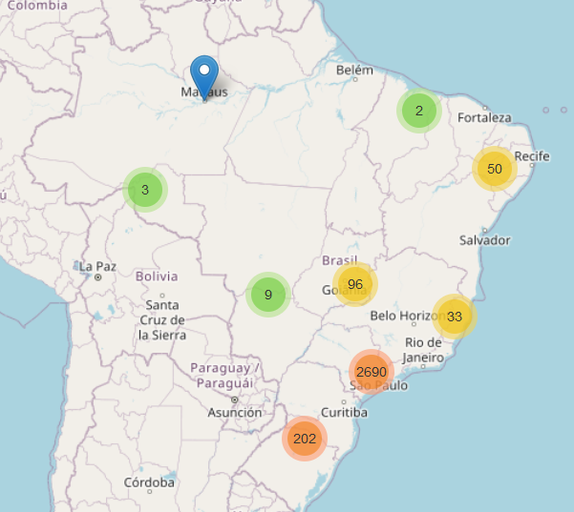
Exploration du jeu de données Localisations - 1
Clients
Vendeurs
Délais de livraison:
Seulement 8715 commandes en retard, avec une avance de livraison moyenne de 12jours!

Slide 7
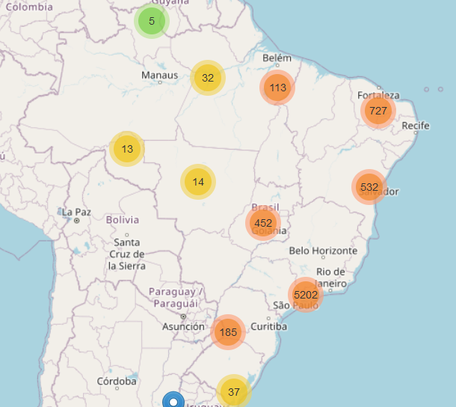
Exploration du jeu de données Localisations - 2
Clients
Client ayant reçu une commande en retard
Possible relation entre localisation et retard d’une commande

Slide 8
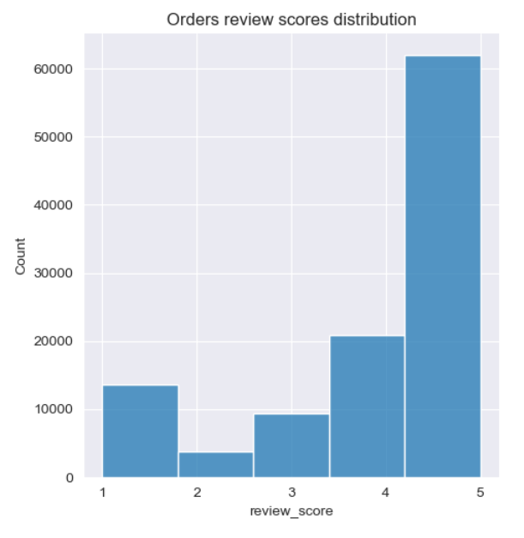
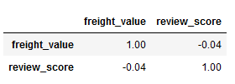
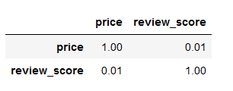
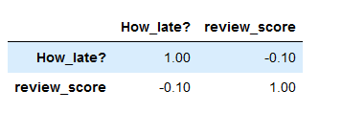
Exploration du jeu de données Avis
Une cause se dégage t-elle?
Pas de corrélation entre prix et satisfaction
Corrélation négative entre importance du retard et note (-0.10 est sous-estimé car prise en compte des retards négatifs)
Ecrasant nombre d’avis de 4 à 5 étoiles.
Peu entre 2 et 4
Nombre non négligeable avec la plus mauvaise note

Slide 9
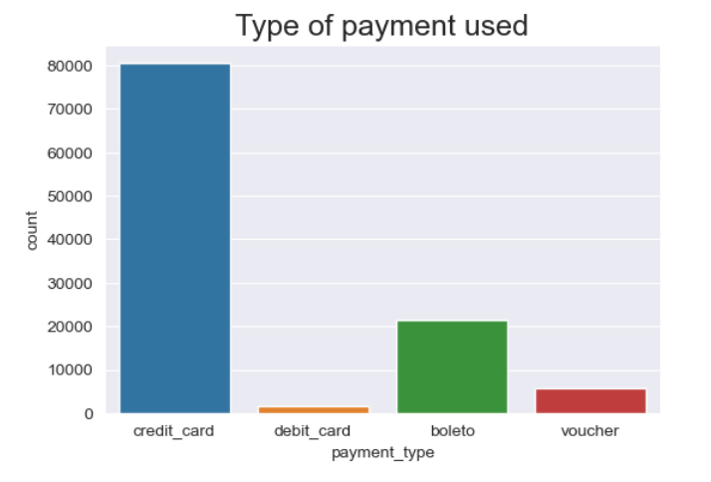
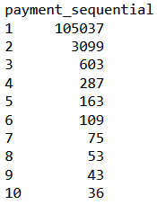
Exploration du jeu de données Autres analyses
Majorité de paiement par carte de crédit
Majorités de paiement en une fois

Slide 10
Sommaire
Introduction
Exploration du jeu de données
Modèles de segmentation
Simulation de la fréquence de maintenance
Conclusion

Slide 11
Modèles de segmentation
Score RFM (Récence, Fréquence, Montant):
Avantages: Simplicité de mise en œuvre et résultats rapidement mobilisables
Inconvénients: Ne prend en compte que trois critères
Algorithme non-supervisé - Kmeans:
Avantages: Mise en œuvre simple (peu de paramètres à optimiser), Scalable (peu gourmand en puissance de calcul),
Inconvénient: Sensible au nombre de dimensions (nécessite par exemple une bonne réduction dimensionnelle)

Slide 12
Modèles de segmentation RFM - 1
Récence: Date de la dernière commande de chaque client par rapport à la dernière date du dataset
Fréquence: Nombre de commande par client sur l’intégralité de notre dataset
Montant: Somme totale dépensée par les clients sur l’intégralité de notre dataset

Slide 13
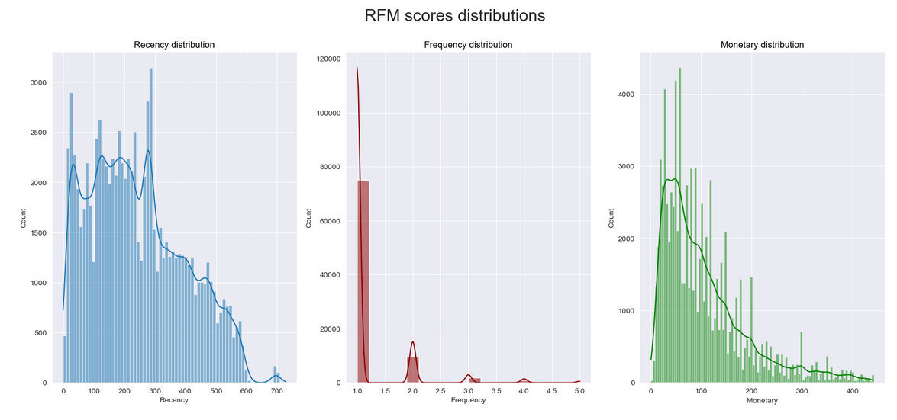
Modèles de segmentation RFM - 2
Récence: La plupart des clients ont commandé durant la deuxième année
Fréquence: Comme vu précédemment, faible nombre de commande par client
Montant: Somme totale peu élevée en moyenne

Slide 14
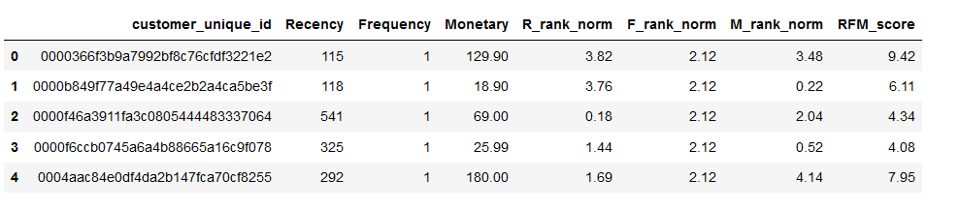
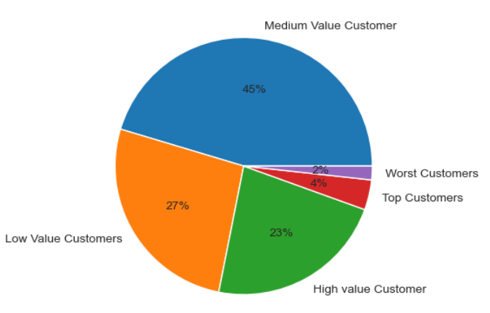
Modèles de segmentation RFM - 3
0 à 3 : Worst customers
3 à 6 : Low value customers
6 à 9 : Medium value customers
9 à 12 : High value customers
12 à 15 : Top customers
Normalisation des données sur une échelle de 0 à 5: chaque client se voit donc attribuer une note de 0 à 5 pour chaque critère.
∑ des trois notes = Score RFM (sur 15)

Slide 15
Modèles de segmentation Kmeans - 1
Variables additionnelles (par client):
Nombre moyen de paiement pour une commande
Moyen de paiement usuel
Note moyenne des avis
Nombre moyen de produits par commande
Frais de livraison moyens
Fréquence des retards
Type de produit habituellement acheté
+
Recence
Fequence
Montant
Uniquement des variables numériques, standardisées via RobustScaler

Slide 16
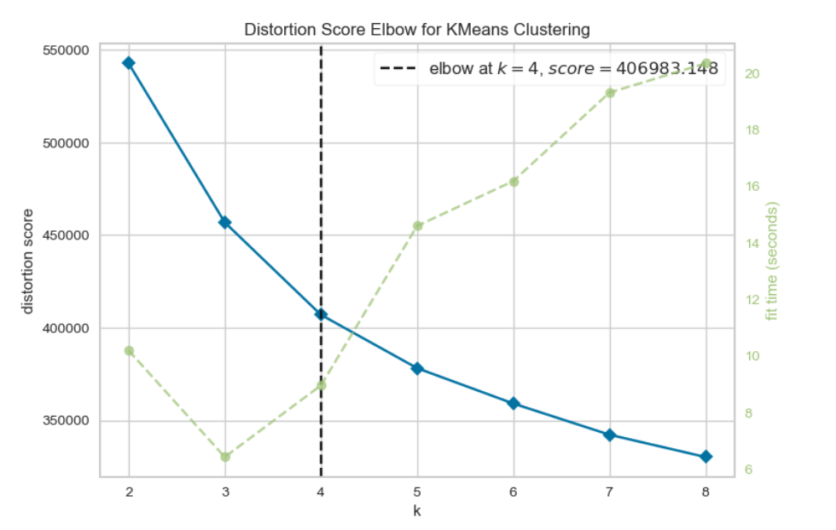
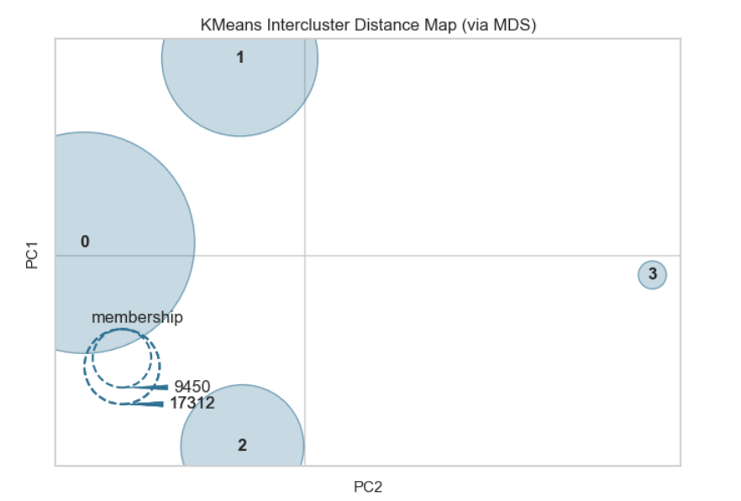
Modèles de segmentation Kmeans - 2
Hyperparamètre important:
Recherche du nombre optimal de clusters : K

Slide 17
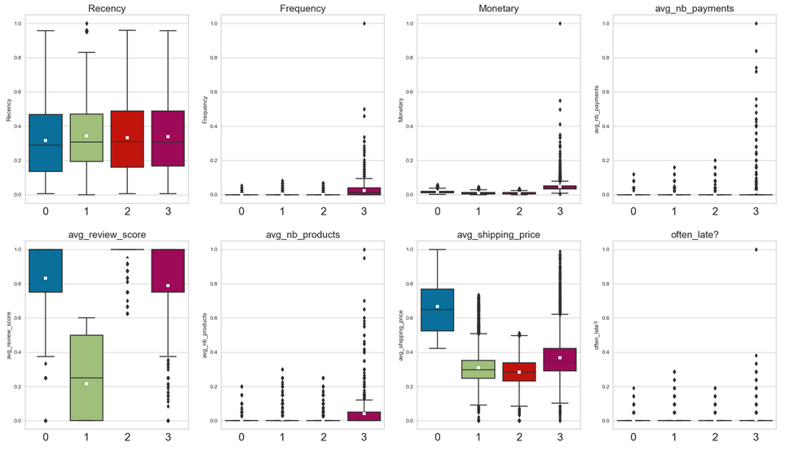

Modèles de segmentation Kmeans - 3
Caractéristiques de nos 4 groupes:
Effectif:
Premier coup d’œil:
Review score est un feature determinant
Montant bien plus important pour un groupe (bien que… diapo 13)
Regardons plutôt les tableaux

Slide 18
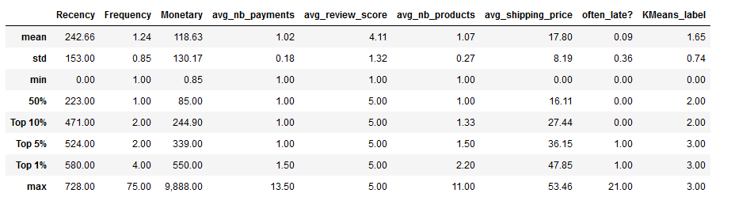
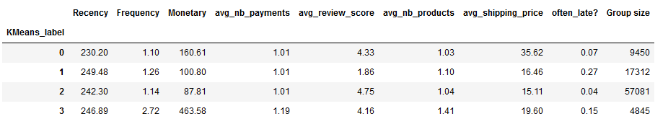
Modèles de segmentation Kmeans - 4
Groupe 3: Top clients, 4845 clients
A cibler avec une offre type Come-back car récence est leur point faible
Groupe 2: Majorité, 57081 clients
Valeur monétaire la plus faible, améliorer le montant de leur panier moyen
Groupe 1: Mécontents, 17312 clients
27% de leurs commandes arrivent en retard ! Régler ça, et ils peuvent devenir de bons clients (fréquence, nb de produits)
Groupe 0: Reste, 9450 clients
Hauts shipping-prices, peu de produits par commande, mais montant assez haut. Seulement 10% des clients, derniers à cibler.

Slide 19
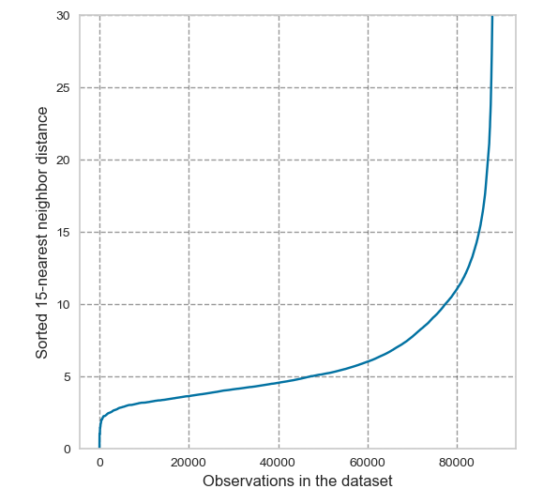
Modèles de segmentation DBSCAN
Afin de proposer une approche alternative, un DBSCAN a également été run sur nos données.
Recherche d’hyperparamètre pour le modèle:
Epsilon = 15 ( calculé en utilisant une fonction de calcul des NearestNeighbors – voir graph ci-contre)
Min_samples = 16 voisins minimum (par convention, est égal à 2 fois le nb de features)
Résultats:
L’algorithme trouve 18 clusters (!) et présente un silhouette score de 0.261 (inférieur à celui du KMeans).
Tant niveau interprétation que perfomance, nous allons garder le modèle KMeans comme référence.

Slide 20
Sommaire
Introduction
Exploration du jeu de données
Modèles de segmentation
Simulation de la fréquence de maintenance
Conclusion

Slide 21

Simulation de fréquence de maintenance Kmeans itératifs - 1
Idée:
Découpage du dataset en 7 parties inégales en taille:
Un individu qui a commandé plusieurs fois sur le site a-t-il souvent changé de groupe au fil du temps?
24 Mois
Méthode:
Recalculer tous nos features, par client, pour chaque période
Réaliser un clustering sur chacune de ces périodes
Comparer les cluster 2 à 2, et calculer le pourcentage de similitude de la composition de ceux-ci via un score Adjusted Rand Index
22 Mois
20 Mois
18 Mois
16 Mois
14 Mois
12 Mois

Slide 22
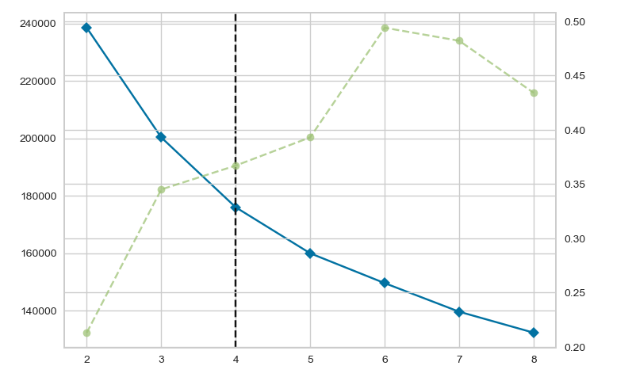
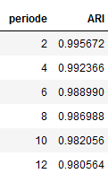
Simulation de fréquence de maintenance Kmeans itératifs - 2
Sur la plus petite part: (12 mois, soit 50% du dataset niveau temporel):
Nombre optimal de groupes: 4 également!
Indice de stabilité du clustering
Confirmé par des scores ARI extrêmement élevés
ARI = 1 ⬄ clusters identiques

Slide 23
Simulation de fréquence de maintenance Kmeans itératifs - 3
Compte tenu des scores ARI très élevés,
Pas nécessaire de mettre à jour le clustering souvent
Résultat logique car les clients sont peu nombreux à avoir commandé plusieurs fois
Attention! Si la fréquence d’achat augmente, ou si le site continue de recevoir de plus en plus de clients (ce qui est le cas vu la distribution de Fréquence à la diapo 13), le nombre et les caractéristiques des groupes peuvent évoluer.
Je préconise un nouveau clustering et une nouvelle mesure de la fréquence nécessaire de mise à jour dans un an.

Slide 24
Sommaire
Introduction
Exploration du jeu de données
Modèles de segmentation
Simulation de la fréquence de maintenance
Conclusion

Slide 25
Conclusion
A l’heure actuelle:
Nous avons 4 groupes de clients bien distincts, avec au moins 3 groupes pour lesquels les résultats sont facilement traduisibles en campagnes commerciales
La faible fidélité (fréquence d’achat) engendre une faible fréquence de mise à jour requise. Prochain clustering dans un an selon moi.
L’analyse plus fine des catégories de produits achetés pourrait affiner les résultats.

Slide 26
Merci pour votre attention

